Slide 1
Enhanced Multimodal Infrared Spectra Analysis through the Integration of Knowledge Graphs and Large Language Model Encoding

Slide 2
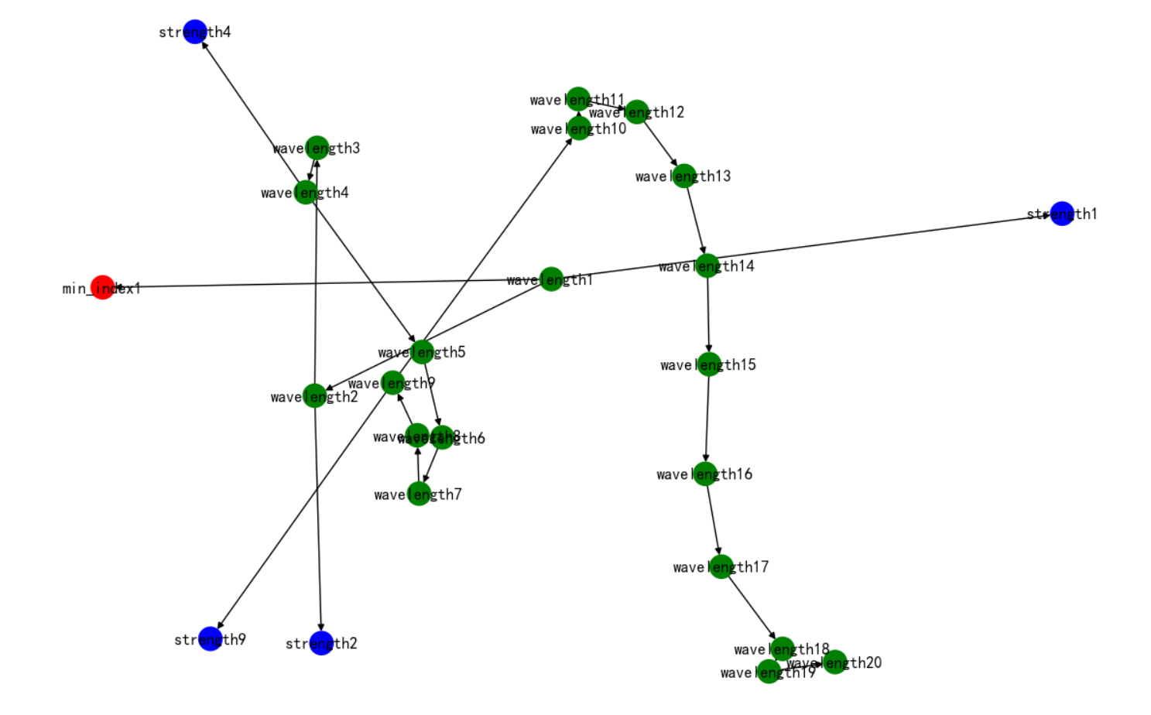
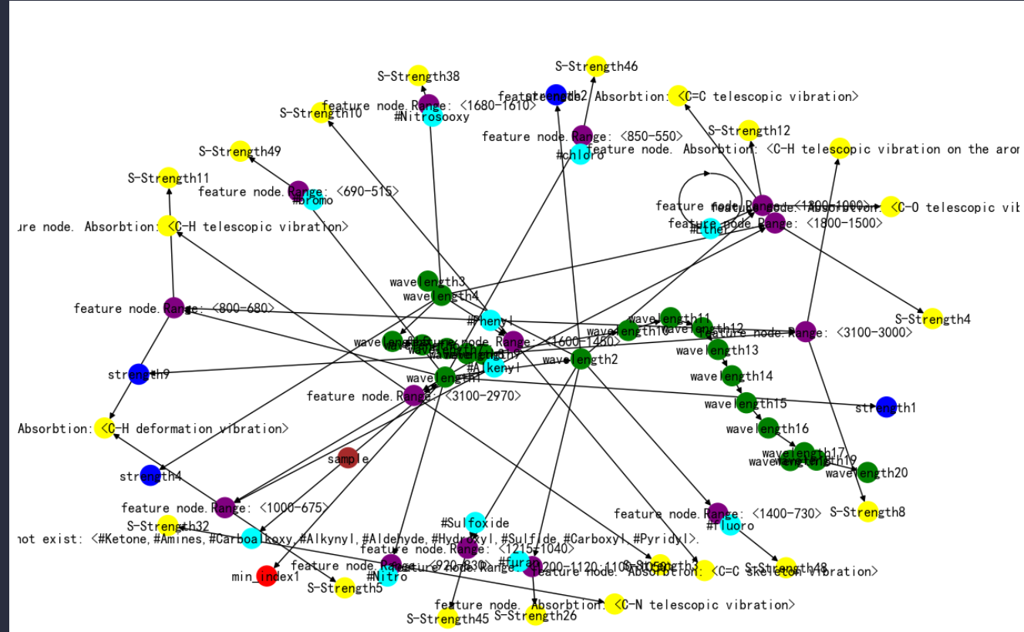
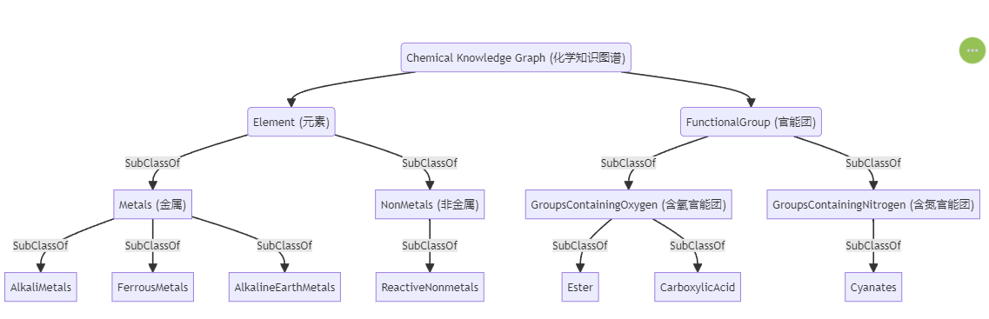
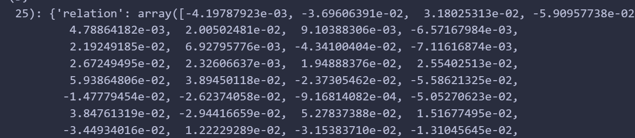
此前完成的相关内容
引入化学信息：完成
光谱节点化：完成
获取混合图谱：完成
LLM语义编码：完成
构造任务图
构建图神经网络进行训练
测试模型性能

Slide 3
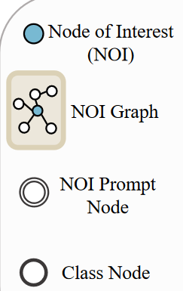
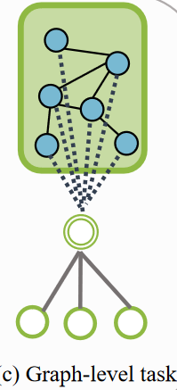
1.任务图设置

Slide 4
1.任务图设置
"prompt node. node classification on the sample's category based on spectral
information and knowledge graph",
Prompt节点文本：
"prompt node. Type of compound and description: "An "aromatic compound" is a type of organic compound characterized by its distinctive aroma, planar structure, and unique electronic structure. These compounds are..."
Class节点文本：
"prompt edge. edge for query graph that is our target"
Prompt to Feature 边文本：
Feature to Prompt 边文本：
"prompt edge. edge for query graph that is our target"
Prompt to class边文本：
"prompt edge.",

Slide 5
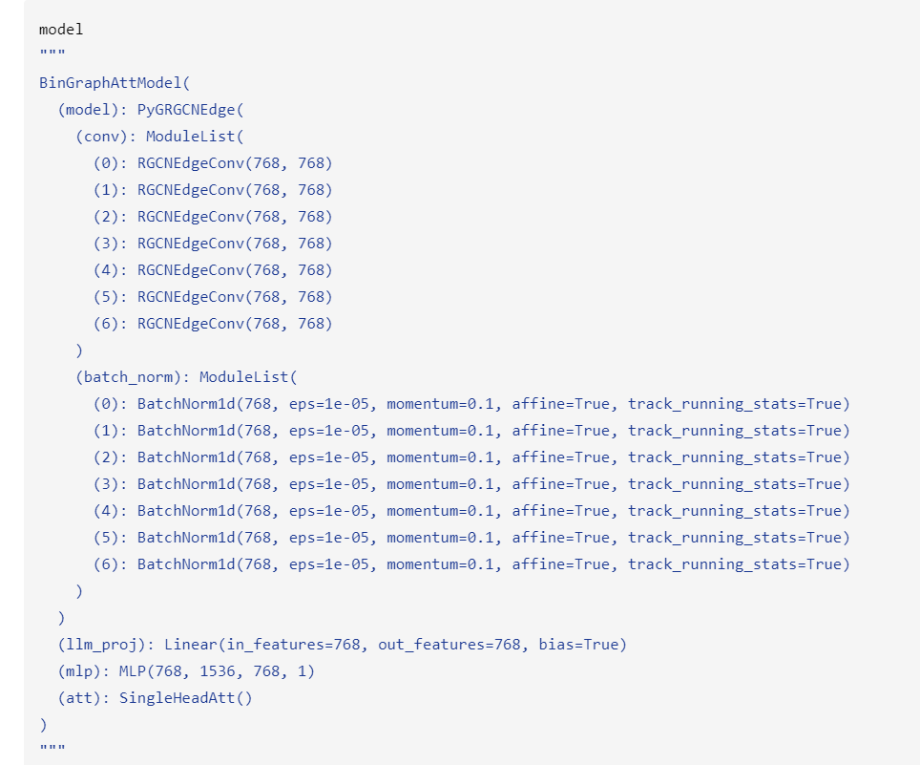
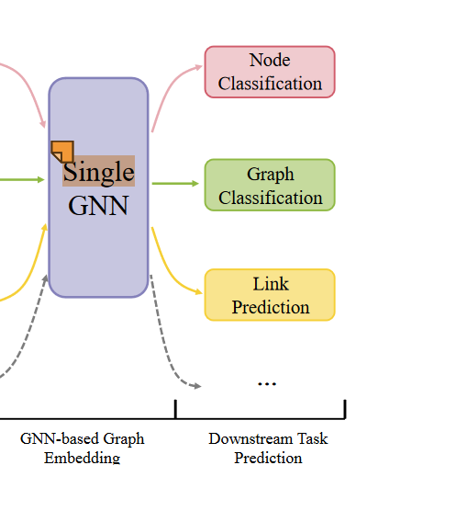
2.模型设置

Slide 6
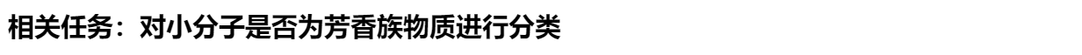
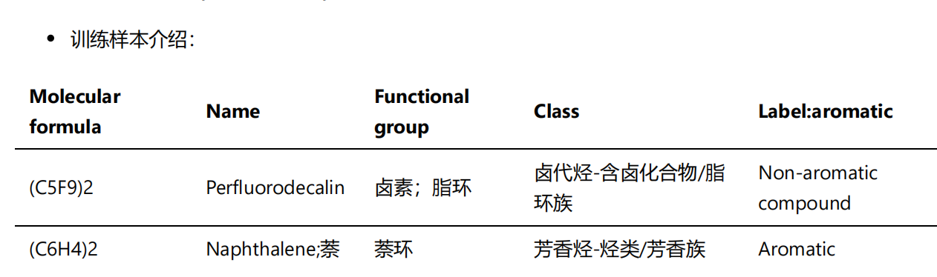
3.全流程测试评估
青色节点为光谱吸收连接的官能团

Slide 7
3.全流程测试评估

Slide 8
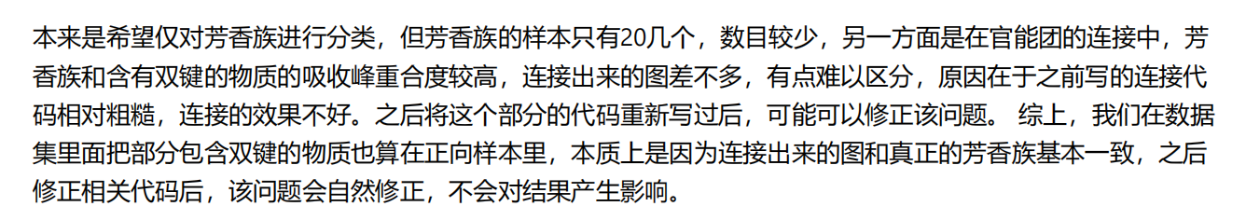
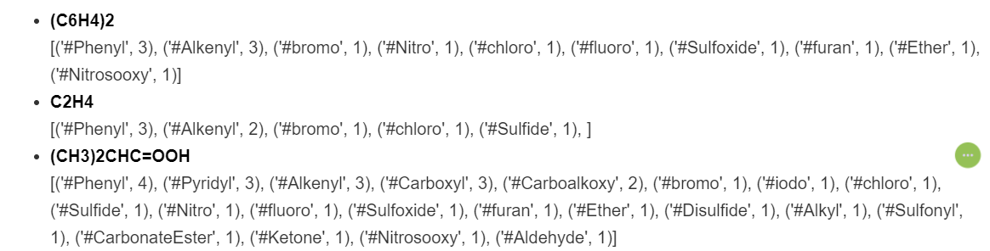
3.全流程测试评估

Slide 9
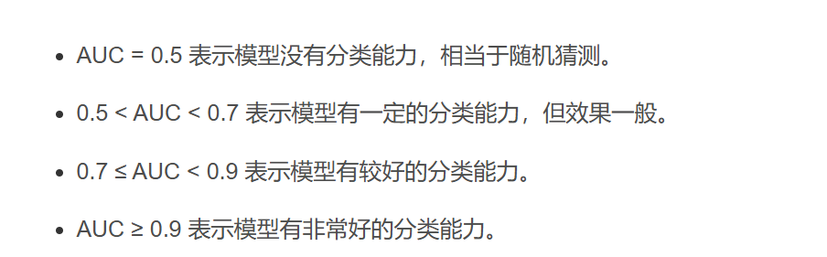
3.全流程测试评估
评估指标
损失函数：BCEWithLogitsLoss()，用于计算二元分类的损失
x:预测值； y:目标值；N：样本数
评估函数：AUC,即ROC曲线与坐标轴围成的面积

Slide 10
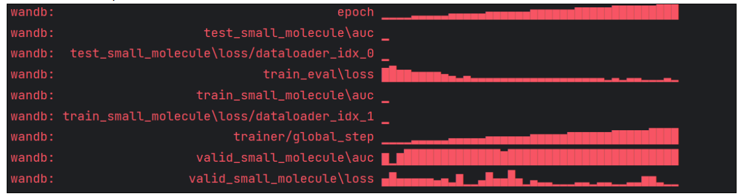
3.全流程测试评估
训练过程
train_small_molecule\loss:0.080±0.000000
train_small_molecule\auc:0.998791±0.000000

Slide 11
3.全流程测试评估
评估过程
valid_small_molecule\loss:0.305284±0.000000
test_small_molecule\loss:0.368243±0.000000
valid_small_molecule\auc:0.958843±0.000000
test_small_molecule\auc:0.956989±0.000000

Slide 12
4.后续工作
重新尝试不同的光谱-官能团连接方法，使生成的混合图谱更加准确
完整的格式化在实验中使用的化学知识图谱，因为之前只处理了部分在我们的测试中可能用到的节点，并没有全部处理完
测试模型的Few/Zero shot 分类能力
根据测试结果进一步调整网络及其它相关参数
思考后续进一步在不同领域，多任务，复杂任务的场景下的推广方法

